Slide 1




Кольцо здоровья
Овчинникова Дарья
3 курс, медицинская биохимия, группа 4104

Slide 2

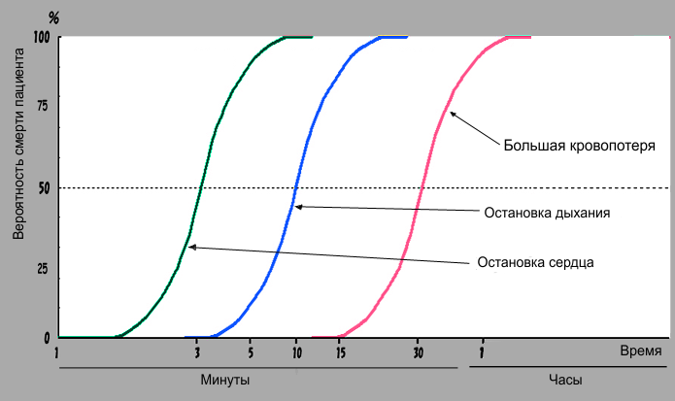

АКТУАЛЬНОСТЬ ПРОЕКТА
В медицине есть понятие “золотого часа”. если в течение первых 60 минут раненому оказать необходимую медицинскую помощь, то выживаемость составляет 90%. Если помощь оказывается через 2 часа, то выживает лишь 10%.
В России каждый четвертый пожилой человек живет один, и при возникновении экстренных случаев (потеря сознания, судороги, травма) не в состоянии вызвать скорую, что уменьшает шансы не только на полное восстановление, но и на сохранение жизни.
‹#›

Slide 3

ЦЕЛЕВАЯ АУДИТОРИЯ
Люди, имеющие серьезные проблемы со здоровьем и не имеющие родственников, живущих рядом, а также те, кто беспокоится о здоровье родственников, живущих слишком далеко
‹#›

Slide 4

ПРОБЛЕМА
Необходимость в своевременном оказании медицинской помощи и доставки раненого в медицинское учреждение
‹#›

Slide 5

РЕШЕНИЕ
Кольцо здоровья - это устройство для считывания информации о состоянии здоровья и экстренного вызова скорой медицинской помощи при возникновении состояния угрожающего жизни и здоровью человека, благодаря небольшому размеру и водонепроницаемости его можно носить при любых обстоятельствах.
‹#›

Slide 6
ЦЕННОСТНОЕ ПРЕДЛОЖЕНИЕ
Мы, компания кольцо здоровья,
помогаем одиноко живущим пожилым и тяжелобольным людям
в своевременном вызове скорой медицинской помощи
решать проблему низкой выживаемости из-за несвоевременного оказания медицинской помощи
с помощью высокоточных и высокочувствительных датчиков, качественными GPS и системой беспроводной сети.
и получаем:
- своевременное оказание необходимой первой медицинской помощи
-правильный подбор дальнейшего лечения
-повышение шансов на полное выздоровление пациентов
‹#›

Slide 7
КОНКУРЕНТЫ
 | Наше решение | Конкурент 1 | Конкурент 2 | Конкурент х
Параметр 1
Параметр 2
Параметр х
Пояснение к слайду:
Сравните своё решение с решением конкурентов
Какие основные преимущества вашего решения перед решениями конкурентов?
Какие основные недостатки вашего решения перед решениями конкурентов?
В чём ключевое отличие между вашем решением и решениями конкурентов?
‹#›

Slide 8
РЫНОК
B2C
Пожилые и тяжелобольные одиноко живущие люди
‹#›

Slide 9
БИЗНЕС-МОДЕЛЬ
Прибыль будет получена за счёт продаж устройства, кроме того будет разработано специальное платное приложение, которое будет отправлять информацию с кольца на привязанный телефон.
‹#›

Slide 10
ТЕКУЩИЕ РЕЗУЛЬТАТЫ
1.
2.
3.
4.
5.
Пояснения к слайду:
Опишите ваши текущие результаты: успешные кейсы, клиенты или предварительные договоренности, привлеченные инвестиции и др.
Постарайтесь оцифровать все результаты, добавить больше конкретики и фактуры
‹#›

Slide 11
КОМАНДА СТАРТАПА
Фото
Фото
Фото
ФИО
Роль
Компетенции
ФИО
Роль
Компетенции
ФИО
Роль
Компетенции
Пояснение к слайду:
Укажите ФИО, роль и фотографию участников стартап-проекта
Почему эта команда сможет справиться с задачей по созданию продукта?
‹#›

Slide 12
ПЛАНЫ
1)Поиск спонсоров и получение грантов на реализацию
2)Сбор (найм) команды инженеров и программистов для создания пробного устройства
3)Презентация данного устройства клиникам, домам престарелых, хосписам
4) Тестирование пробного устройства
4)Создание готового устройства с отрегулированными датчиками и системой беспроводной сети
5)Выпуск устройства и набор клиентской базы
6)Развитие маркетинга
‹#›

Slide 13
ЗАПРОС
Пояснения к слайду:
Запрос к экспертам/партнёрам/инвесторам
Чего вам не хватает для реализации планов (экспертиза, команда, ресурсы и доступ к оборудованию, финансы)?
Почему нужно именно это? Для чего это нужно? Как вы это будете использовать?
Если это получить, то как это продвинет ваш стартап? К каким результатам приведёт?
‹#›

Slide 14

КОНТАКТЫ
Кольцо здоровья
89822411271
Овчинникова Дарья Александровна
‹#›

